Slide 1
Индивидуальный проект Детектор блюда по фотографии
Город: Москва
Площадка: РТУ МИРЭА
Учащийся: Вагизов Искандер
Преподаватель: Макаревич Артем
Дата: 25 мая 2021г.

Slide 2



Идея проекта
Грустно листаешь Интернет?
Нечем заняться?
Увидел красивую фотографию блюда… Захотелось приготовить, но как…?
У нас есть решение!

Slide 3
Задачи проекта
Дать возможность найти рецепт любого блюда по одной лишь фотографии.
Обучить нейросеть, используя новейшие информационные технологии.
Предоставить пользователю выбор блюд, которые могут соответвовать его запросу.

Slide 4
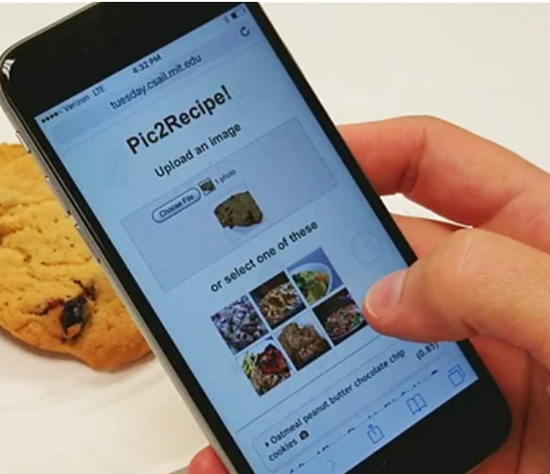

Аналоги
Pic2Recipe (находится в демо-разработке
Yandex – photosearch
Однако данный сервис не предоставляет пользователю какой-либо конкретики

Slide 5



Целевая аудитория
Пожилое население
Студенты
Домохозяйки
>30 миллионов в РФ
>4 миллионов в РФ
>3 миллионов в РФ
Общее количество целевой аудитории превышает 35 миллионов человек

Slide 6
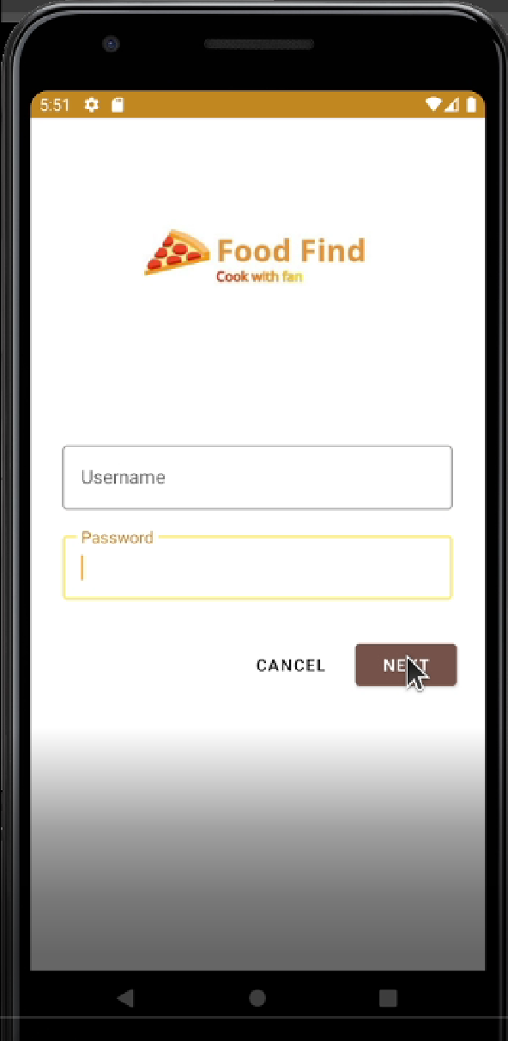
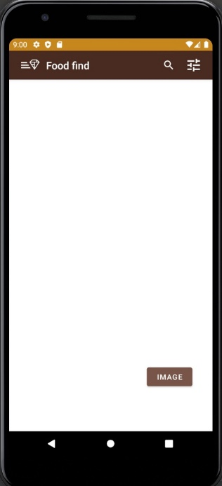
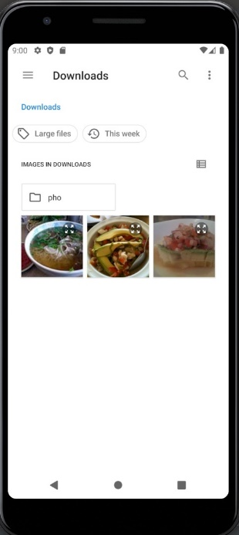
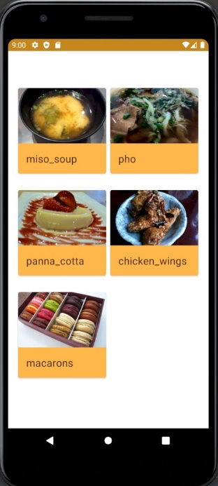
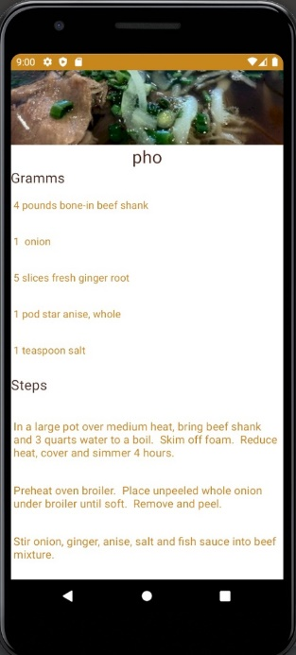
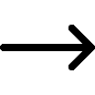
Демонстрация проекта
Шаги

Slide 7




Реализация
Нейросеть
Image in tensor
Mobile App
Okhttp3 get/post request
Django Server
Predicted dishes
SQL request
Http/JSON response
Response
База данных

Slide 8
Планы по развитию
Включение бизнес составляющих – реклама, подписка, доп. функции(история, увеличение банка данных).
Ведение статистики, анализ, проработка ошибок.
Модернизация моделей нейронных сетей.

